Slide 2

¿Porqué sistematizar una experiencia en Bibliotecas Universitarias?
Angela Clemencia Serna García
Directora de Biblioteca
Universidad Santo Tomás-Medellín

Slide 3
¿Para qué sistematizar en bibliotecas Universitarias?
Generar conocimiento de manera organizada con fines de publicar.
Cuando modificamos lo aprendido con la práctica se adquieren más conocimientos.
La sistematización nos permite pensar conocimiento (tácito a explicito/Explicito –Tácito).
Conocimiento para tomar decisiones.
Se interviene la realidad con la única razón crear nuevo conocimiento.

Slide 4
Ventajas de la Sistematización de experiencias
en una Biblioteca Universitaria
Bibliotecológico
Diseño de herramientas colaborativas.
Se construye en colectivo el conocimiento desde la red de bibliotecas.
Gestión del conocimiento
Generar soluciones creativas bajo herramienta colaborativas.
Estrategias para el cambio (servicios y tecnologías) en diferentes tiempos y lugares.
Institución de Educación superior
Evidencias de mecanismos de articulación (Indicador 179)
Producción del conocimiento dentro de la organización.
Fortalecimiento de la capacidad investigativa e innovación.
Visibilización del impacto de la Instituciones.
Objeto de estudio funciones sustantivas

Slide 5
Marco Teórico para la sistematización de experiencias en BU
Proyección social-investigación-docencia –Extensión cultural
Socialización
Externalización
Combinación
Internalización
Diseño de un instrumento redes de conocimiento
Formato recolección de experiencias
Gestión del conocimiento

Slide 6
Para qué sistematizar
BU
Publicar para la producción en revistas académicas.
IU
Publicar para las directivas /Planes de acción o estratégicos.
Publicar para construir redes de conocimiento.
BU
Publicar para participar en procesos (enseñanza- aprendizaje)
Publicar estrategias para el futuro.

Slide 7
Gestión del Conocimiento en BU
Estrategias de cambio
Extensión Cultural
Servicios
Docencia
Tecnologías
Investigación
Conocimiento Tácito-Explicito
Proyección social
Creatividad
Innovación

Slide 8
Metodología para Documentar la Experiencia
El punto de partida (contextualizar la experiencia, objetivo, por que surge, a que público está dirigido)
Marco conceptual (La biblioteca vista desde la gestión del conocimiento)
La recuperación histórica del proceso (Cómo surge el proceso)
Etapa 1
Etapa 2
Etapa 3
Metodología del desarrollo de la experiencia
La reflexión del proceso
Cuál fue el resultado esperado o logro.
Evidencias : Los puntos de llegada vrs. los aspectos teórico
REFLEXIÓN CRÍTICA

Slide 9
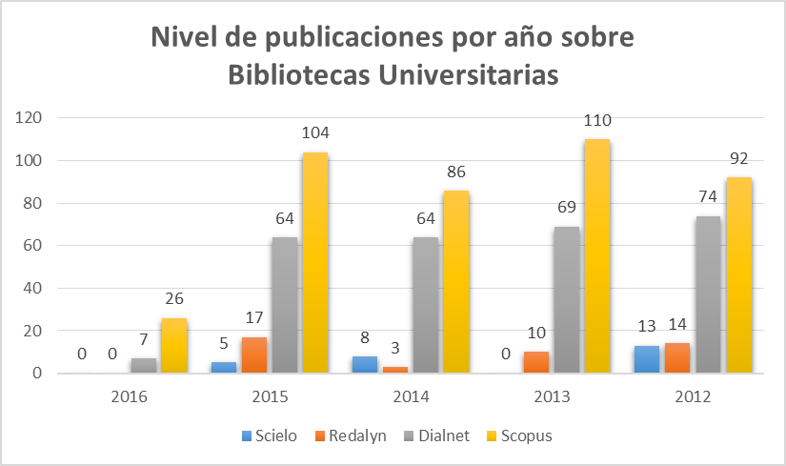
Qué se espera con la sistematización de las experiencias en Bibliotecas Universitarias
Visibilidad
Gestión del conocimiento
Producción intectual en bibliotecología.
Publicaciones con fines académicos.
Aprender de experiencias exitosas .

Slide 10
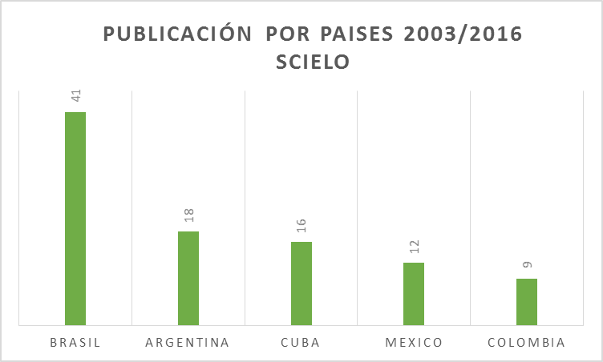
Qué se espera con la sistematización de las experiencias en Bibliotecas Universitarias
Aumentar la producción científica- académica en la línea de bibliotecas Universitarias.
Facilitar la creación del conocimiento en BU

Slide 11
Recomendaciones
Recomendaciones
La Biblioteca Universitaria gestiona conocimiento como parte de su razón de ser, pero no visualiza lo que hace tan consiente dentro de la institución de educación superior.
Construir redes de conocimiento donde se reconozca el aporte de sus integrantes.
Escribir las experiencias como parte de un trabajo consiente de los bibliotecólogos es la gestión del conocimiento.
Publicar las experiencias exitosas (Línea Verde o Dorada)
Ser un bibliotecólogos con capacidad reflexiva.

Slide 12
Referencias
Jara, O. (2001). Dilemas y desafíos de la sistematización de experiencias. Centro de Estudios y Publicaciones ALFORJA, Costa Rica.
de Sistematización-CEAAL-Perú, T. P. (1994). LA SISTEMATIZACION COMO PRODUCCION DE CONOCIMIENTOS1.
Ambriz, G. S., & Balbuena, J. D. J. P. (2014). Gestión del conocimiento en bibliotecas universitarias: estrategias de creatividad e innovación. Biblioteca Universitaria, 17(2), 99-113.

